Slide 1

Zoonotické virové infekce
Vladimír Celer

Slide 2



Zoonotické infekce v minulosti
Mezidruhový přenos je základním mechanismem jakým se udržuje a rozvíjí druhová pestrost virů v přírodě. Zoonotická infekce není nic jiného než mezidruhový přenos viru mezi člověkem a zvířetem
Virus musí mít odpovídající receptor a některé faktory virulence umožňující šíření v populaci nového hostitele
Údajně až 60% virů postihujících člověka má zoonotický původ – nové, zoonotické viry se objevují neustále
Infekce lidské populace viry divoce žijících nebo domestikovaných zvířat sahá do dávné minulosti
Endogenní retroviry – zabírají až 10% genomu člověka

Slide 3
Současnost zoonotických infekcí
Důvody nárůstu počtu zoonotických infekcí
Máme lepší diagnostické metody
Měníme planetu
          Oteplování, geografická distribuce vektorů
          Zvětšování rozlohy zemědělské půdy- přirozené habitaty divoce žijících zvířat a člověka se překrývají
          Člověk záměrně proniká do dříve nepřístupných oblastí (bushmeat – protilátky u lovců), konzumace divoce žijících zvířat. – globalizace šíření

Slide 4
Přenos nejznámějších zoonotických virů
Vzteklina
Chřipka domácí, hospodářská nebo volně žijící zvířata člověk
Hepatitis E
Hendra, Nipah netopýři hospodářská zvířata člověk
Hantaviry hlodavci člověk
Klíšťová encephalitis
Dengue virus
Virus žluté zimnice krev sající hmyz člověk
West Nile virus

Slide 5
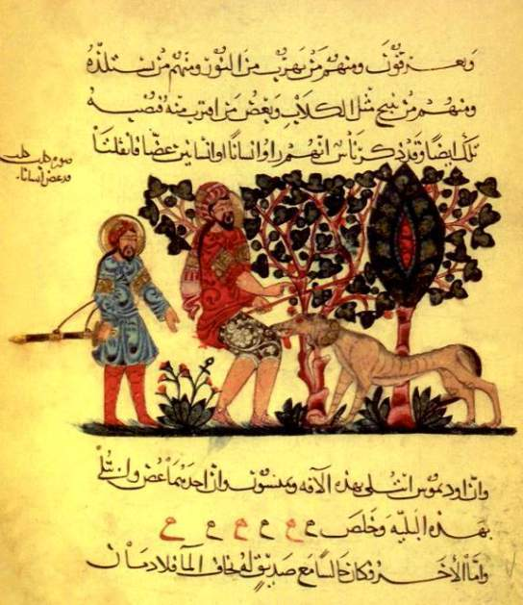
Vzteklina
Vzteklina – přenos z divoce žijících ale i domácích nakažených zvířat.
Jedna z nejdéle známých zoonóz
Účinná prevence díky vakcinaci, přesto úmrtí 50.000-70.000 lidí ročně.
V Evropě tlumena díky orální vakcinaci rezervoárového hostitele (liška)
De materia medica, Baghdad, 1224 AD

Slide 6
Rod Lyssavirus
Rabies virus
Lagos bat
Mokola
Duvenhage
EBLV-1
EBLV-2
ABL
- 14 Aravan, Bekeloh bat virus, Ikoma, Irkut, Khujand, Shimoni bat virus a West Caucasian Bat virus

Slide 7
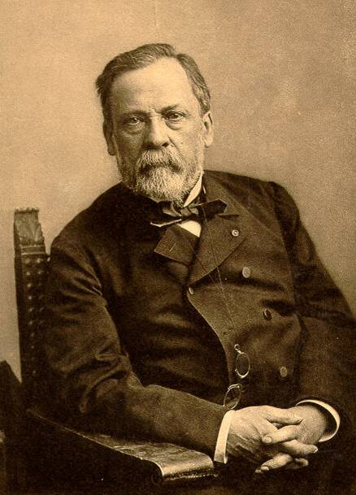
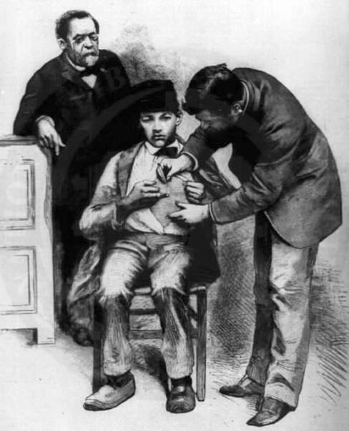
Louis Pasteur
(1822-1895)
Joseph Meister, 6. červen 1885

Slide 8
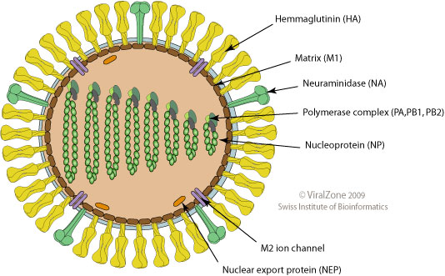
Virus chřipky
18 typů HA, 12 typů NA, jejich kombinace určuje subtyp viru (H1N1, H5N1....)

Slide 9
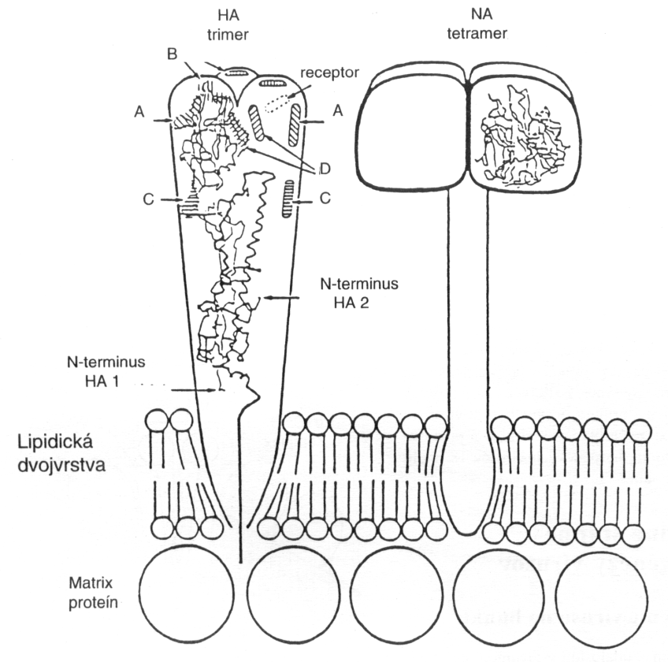
Antigenní variabilita
Antigenní drift (posun)
Bodové mutace hemaglutininu viru
Částečně zkřížená imunita
Antigenní shift (zvrat)
Výměna genových segmentů
Kompletní změna antigenní výbavy

Slide 10
Antigenní shift
H1N1
H2N2
reasortant
H1N2

Slide 11
Chřipka
N-acetylsialic
N-acetylsialic
α2,3Gal
α2,6Gal
Mixážní nádoba
N-acetylsialic
α2,3Gal
α2,6Gal

Slide 12

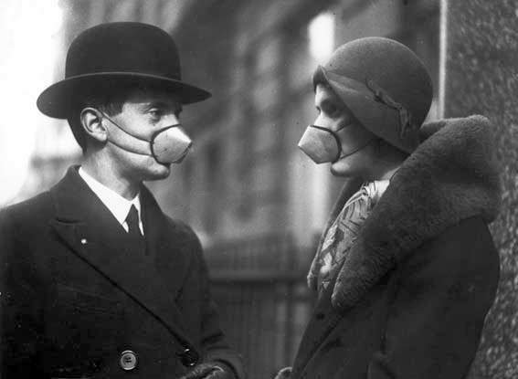
Chřipkové epidemie
1918/19 Španělská chřipka (H1N1)
Asijská chřipka (H2N2)
1968 Hongkongská chřipka (H3N2)
H1N1 Ruská chřipka (Čína)
1997 Pandemická H5N1 (Čína)

Slide 13
Aviární influenza u člověka?
(H5N1)
(H1N1)
(H3N2)

Slide 14
Epidemie Hepatitis E
Lokalita | Rok | Počet případů
Indie Myanmar (Barma) Kašmír Čína Somálsko Mexiko | 1955 1976 1978 1986 1988 1989 | 30000 20000 52000 100000 11000 4000

Slide 15
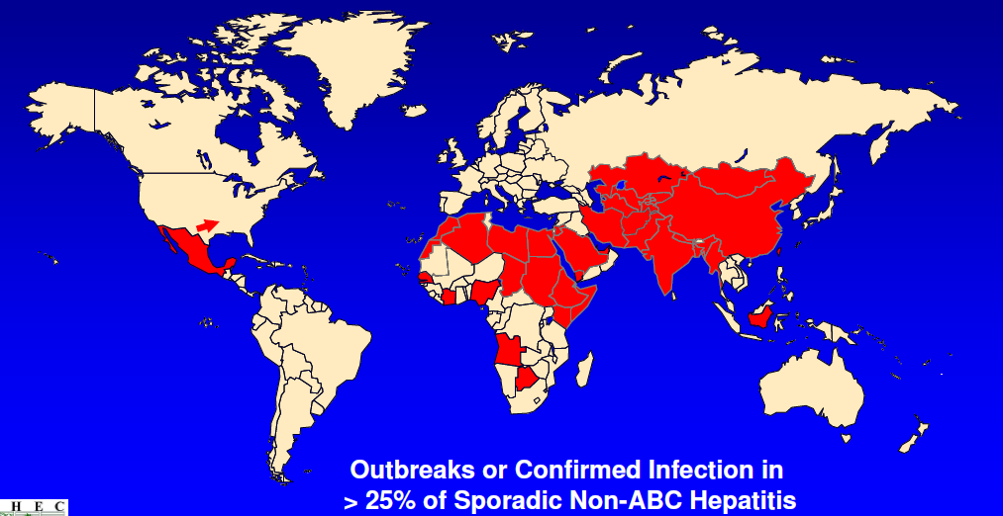
Geografické rozšíření
(CDC Atlanta)

Slide 16
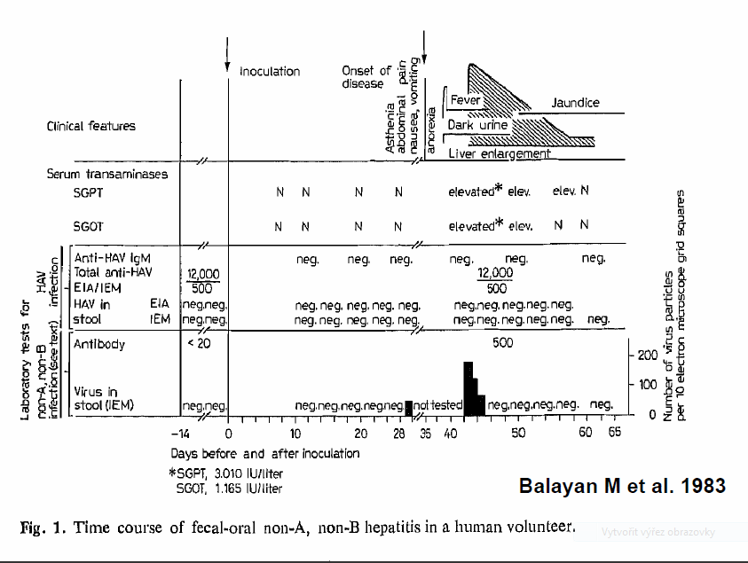

Slide 17
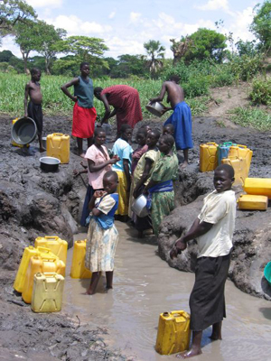
Hepatitis E
Běžná v zemích s nízkou úrovní hygieny vodních zdrojů
V Evropě a US zpravidla cestovatelská anamnéza
Možný zoonotický přenos z prasete a dalších zvířat
Uganda 2006 © Marie-Noelle Rodrique/MSF
Children gather water at an IDP camp in Patongo

Slide 18
Další hostitelé viru Hep-E
Průkaz viru
Průkaz protilátek
Prase domácí
Prase divoké
Jelen
Kůň
Mangusta
Kur domácí
Primáti
Skot
Malí přežvýkavci
Psi
Kočky
Hlodavci

Slide 19
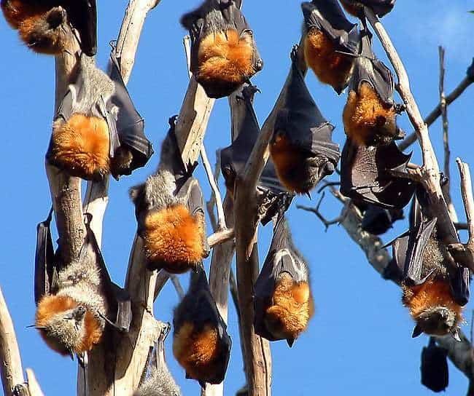




Hendra virus, Nipah virus
Paramyxoviry koní a prasat se zoonotickým potenciálem
Rezervoár – pravděpodobně netopýři

Slide 20
Role netopýrů
20% všech savců, druhová pestrost
Dlouhý život – až 40 roků
Vysoká koncentrace jedinců – až tisíce v kolonii
Sociální chování – dotýkají se, olizují se,..
Zvláštnosti imunitního systému – slabá reakce na virové infekce, proto viry u nich dlouhodobě perzistují

